Slide 1

第四章 无线局域网

Slide 2
本章章节
4.1 WLAN概述
4.2 WLAN物理层技术
4.3 WLAN的MAC层技术
4.4 WLAN网络安全技术
4.5 WLAN的应用

Slide 3
无线局域网（Wireless Local Area Network, WLAN）是指以无线信道作传输媒介的计算机局域网。
它是无线通信、计算机网络技术相结合的产物，是有线连网方式的重要补充和延伸，并逐渐成为计算机网络中一个至关重要的组成部分。

Slide 4
4.1 WLAN概述
4.1.1 WLAN技术标准
WLAN中主要的协议标准有802.11系列、HiperLAN、HomeRF等。802.11系列协议是由IEEE制定的，目前居于主导地位的无线局域网标准。
1．802.11系列
1）IEEE 802.11
IEEE 802.11，别名Wi-Fi（Wireless Fidelity，无线保真），是在1997年6月由大量的局域网以及计算机专家审定通过的标准，该标准定义物理层（PHY）和媒体访问控制（MAC）规范。
——物理层定义了数据传输的信号特征和调制，定义了两个射频（RF） 传输方法和一个红外线传输方法，
——RF传输标准是跳频扩频和直接序列扩频，工作在2.4000～2.4835 GHz频段。
——速率最高只能达到2Mbps

Slide 5
2）IEEE 802.11b
工作频段在2.4～2.4835 GHz
数据传输速率达到11 Mbps
传输距离控制在50～150英尺。
是对IEEE 802.11的一个补充，采用补偿编码键控调制方式，采用点对点模式和基本模式两种运作模式。
在数据传输速率方面可以根据实际情况在不同速率间自动切换。

Slide 6
3) IEEE 802.11a
工作频段在5.15～8.825 GHz
数据传输速率达到54 Mbps/72 Mbps（Turbo）
传输距离控制在10～100 m
扩充了标准的物理层
——采用正交频分复用（OFDM）的独特扩频技术，
——采用QFSK调制方式，
——可提供25 Mbps的无线ATM接口和10 Mbps的以太网无线帧结构接口。
支持多种业务
一个扇区可以接入多个用户，每个用户可带多个用户终端。

Slide 7
4）IEEE 801.11g
拥有IEEE 802.11a的传输速率
安全性较IEEE 802.11b好
采用两种调制方式，含802.11a中采用的OFDM与IEEE 802.11b中采用的CCK
可以与802.11a和802.11b兼容

Slide 8
5)IEEE 802.11i
改善WLAN的安全性
IEEE 802.11i标准是结合IEEE 802.1x中的用户端口身份验证和设备验证，对WLAN的MAC层进行修改与整合，定义了严格的加密格式和鉴权机制。
IEEE 802.11i标准在WLAN网络建设中是相当重要的，数据的安全性是WLAN设备制造商和WLAN网络运营商应该首先考虑的头等工作。

Slide 9
6）IEEE 802.11e/f/h
IEEE 802.11e
对WLAN MAC层协议提出改进，以支持多媒体传输，支持所有WLAN无线广播接口的服务质量保证QoS机制。
IEEE 802.11f
定义了访问节点之间的通信，支持IEEE 802.11的接入点互操作协议（IAPP）。
IEEE 802.11h
用于802.11a的频谱管理技术。

Slide 10
7) IEEE 802.11ac
2013年12月，IEEE 802.11ac被正式获批，该标准规定WLAN工作频段在5GHz频段，数据传输速率到到422Mbps/867Mbps。
  该标准核心技术主要基于802.11a继续工作在5.0GHz频段上，以保证向下兼容，但在通道的设置上，802.11ac沿用802.11node MIMO技术，802.11ac的数据传输通道大大扩充，在当前20MHz的基础上增至40MGz或者80MHz，甚至有可能达到160MHz，再加上大约10%的实际频率调制效率提升，最终理论传输速度将有802.11n最高的600Mbps跃升至1Gbps。

Slide 11
2.HiperLAN
欧洲电信标准化协会（ETSI）的宽带无线电接入网络（BRAN）小组着手制定Hiper（High Performance Radio）接入泛欧标准。
HiperLAN1
——推出时，数据速率较低，没有被人们重视。
HiperLAN2
——由全球论坛（H2GF）开发并制定。
——在5 GHz的频段上运行，并采用OFDM调制方式，物理层最高速率可达54 Mbps，是一种高性能的局域网标准。
——定义了WLAN的检测功能和转换信令，用以支持许多无线网络，支持动态频率选择、无线信元转换、链路自适应、多束天线和功率控制等。
HiperLAN1对应IEEE 802.11b，HiperLAN2与IEEE 802.11a具有相同的物理层

Slide 12
3.HomeRF
HomeRF 工作组是由美国家用射频委员会于1997年成立的，其主要工作是为家庭用户建立具有互操作性的语音和数据通信网。
HomeRF 标准
采用扩频技术，工作在2.4 GHz频带，数据传输速率为1～2 Mbps。可同步支持4条高质量语音信道并且具有低功耗的优点，适合用于笔记本电脑。
HomeRF 2.0版
集成了语音和数据传送技术，工作频段为10 GHz，数据传输速率可达到10 Mbps，在WLAN的安全性方面主要考虑访问控制和加密技术。

Slide 13
4.1.2 WLAN的技术特点
与有线网络相比，WLAN具有以下优点：
（1）安装便捷
—减去或者减少了网络布线的工作量。
（2）使用灵活
—一旦WLAN建成后，在无线网的信号覆盖区域内任何一个位置都可以接入网络。
（3）经济节约
—由于有线网络缺少灵活性，这就要求网络规划者尽可能地考虑未来发展的需要，这就往往导致预设大量利用率较低的信息点。而一旦网络的发展超出了设计规划，又要花费较多费用进行网络改造。而WLAN可以避免或减少以上情况的发生。

Slide 14
与有线网络相比，WLAN具有以下优点：
（4）易于扩展
WLAN有多种配置方式，能够根据需要灵活选择。这样，WLAN就能胜任从只有几个用户的小型局域网到上千用户的大型网络，并且能够提供像“漫游（Roaming）”等有线网络无法提供的功能。
（5）安全性
在安全性方面，无线扩频通信本身就起源于军事上的防窃听（Anti-Jamming）技术；而有线链路沿线均可能遭搭线窃听。

Slide 15
4.1.3 WLAN的拓扑结构
WLAN拓扑网络结构类型有如下类型：
点对点模式（Peer-to-Peer）/对等模式；
基础架构模式；
多AP模式；
无线网桥模式；
无线中继器模式；
AP Client客户端模式；
Mesh结构。

Slide 16
1）点对点模式（Peer-to-Peet）/对等模式
无中心拓扑结构，由无线工作站组成，用于一台无线工作站和另一台或多台其他无线工作站的直接通信，该网络无法接入到有线网络中，只能独立使用。无须AP，安全由各个客户端自行维护。
点对点模式中的一个节点必需能同时“看”到网络中的其他节点，否则就认为网络中断，因此对等网络只能用于少数用户的组网环境，比如4至8个用户。

Slide 17
2)基础架构模式（Infrastructure）
由无线接入点AP、无线工作站STA以及分布式系统DSS构成，覆盖区域称基本服务区BSS。
无线接入点AP用于在无线STA和有线网络之间接收、缓存和转发数据，所有无线通信都经过AP完成，是有中心拓扑结构。
AP通常能覆盖几十至几百用户，覆盖半径达上百米。AP可连接有线网络，实现无线网络和有线网络的互连。

Slide 18
3)多AP模式
指由多个AP以及连接它们的分布式系统DSS组成的基础架构模式网络，也称为扩展服务区ESS。
扩展服务区内的每个AP都是一个独立的无线网络基本服务区BSS，所有AP共享同一个扩展服务区标示符（ESSID）。
相同ESSID的无线网络间可以进行漫游，不同ESSID的无线网络形成逻辑子网。
多AP模式有时也称为多蜂窝结构，蜂窝之间建议有15%的重叠，以便于无线工作站在不同的蜂窝之间做无缝漫游。

Slide 19
4）无线网桥模式
利用一对无线网桥连接两个有线或者无线局域网网段。如选放大器和定向天线连用，传输距离可达50 km。
5）无线中继器模式
无线中继器用来在通信路径的中间转发数据，从而延伸系统的覆盖范围。
6）AP Client客户端模式
在此模式下工作的AP会被主AP（中心AP）看作一台无线客户端，其地位和无线网卡等同。这种模式的好处在于方便网管统一管理子网络。

Slide 20
7）Mesh结构
无线Mesh网（Wireless Mesh Network，WMN），即无线网状网或无线多跳网。
传统的无线网络必须先访问无线AP，称为单跳网络。
无线Mesh网络的核心思想是让网络中的每个节点都可以发送和接收信号，称为多跳网络。可以增加无线系统的覆盖范围，提高无线系统的带宽容量以及通信可靠性。
基于Mesh结构的WLAN网络仅需要部分AP与有线网络相连，AP与AP之间采用点对点方式通过无线中继链路互连，实现逻辑上每个AP与有线网络的连接。摆脱有限网络受地域限制的不利因素。

Slide 21
4.2 WLAN物理层技术
4.2.1 IEEE 802.11
IEEE于1999发布了最初的WLAN标准即IEEE 802.11-1999，该标准提出了3种物理层技术：FHSS（跳频扩频）、DSSS（直接序列扩频）和IR（红外）。
扩频（Spread Spectrum）
——是扩展频谱通信的简称，是指用来传输信息的射频带宽远大于信息本身带宽的一种通信方式。
——信号可以跨越很宽的频段，数据基带信号的频谱被扩展至几倍至几十倍，然后才搬移至射频发射出去。
——这一做法虽然牺牲了频带带宽，但由于其功率密度随频谱变宽而降低，甚至可以将通信信号淹没在自然背景噪声中，因此其保密性、抗干扰能力很强。

Slide 22
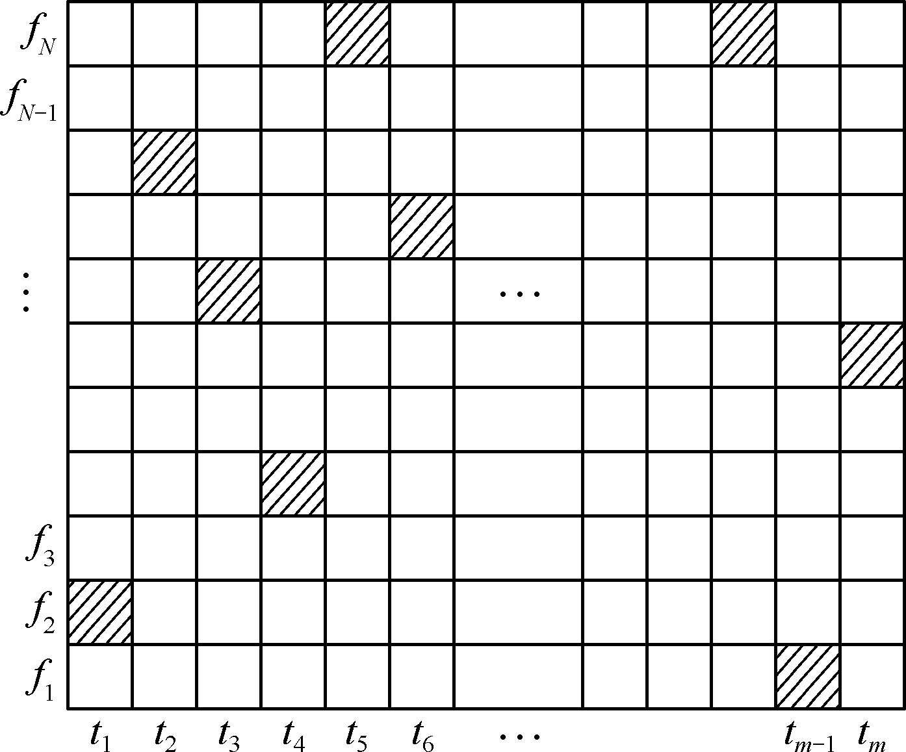
FHSS（Frequency-Hopping Spread Spectrum，调频扩频）
FHSS是通过收发双方设备无线传输信号的载波频率按照预定算法或者规律进行离散变化的通信方式，也就是说，无线通信中使用的载波频率受伪随机变化码的控制而随机跳变。
FHSS跳频图案

Slide 23
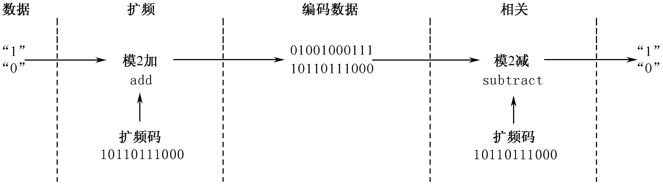
DSSS（Direct-Sequence Spread Spectrum，直接序列扩频）
DSSS技术的工作原理如图所示
1）它直接用伪噪声序列对载波进行调制，
2）要传送的数据信息需要经过信道编码后，与伪噪声序列进行模2和生成复合码去调制载波。
3) 接收机在收到发射信号后，首先通过伪码同步捕获电路来捕获发送的伪码精确相位，并由此产生跟发送端的伪码相位完全一致的伪码作为本地解扩信号，以便能够及时恢复出原始数据信息，完成整个直扩通信系统的信号接收。

Slide 24
与FHSS不同，FHSS没有对发送的载波进行附加编码，而DSSS则进行了一些特殊处理:
DSSS使用PSK（相移键控）调制技术对发送数据进行调制，其中DPSK（差分相移键控）支持1 Mbps速率，而DQPSK（差分四元相移键控）支持2 Mbps速率；
使用PN码去影响发送载波，PN码为{+1，−1，+1，+1，−1，+1，+1，+1，−1，−1，−1}，其中每个符号被称为chip。
标准规定chip的速率为11 Mchip/s，于是DSSS使用的符号速率为1 Msymbol/s（波特率）。通过PN码的影响，载波持续时间由1 μs减小为1/11 μs，于是频谱得以拓展。

Slide 25
4.2.2 IEEE 802.11b
IEEE 802.11b标准被称为高速直接序列扩频（High Rate DSSS，HR/DSSS）技术，支持11 Mbps的数据传输速率。
HR/DSSS使用的PN码
被称为码字（Code Word），该码字代替PN码对载波进行影响。此处，码字不再如PN码那样为固定值，而是通过补码键控（Complementary Code Keying，CCK）动态改变。

Slide 26
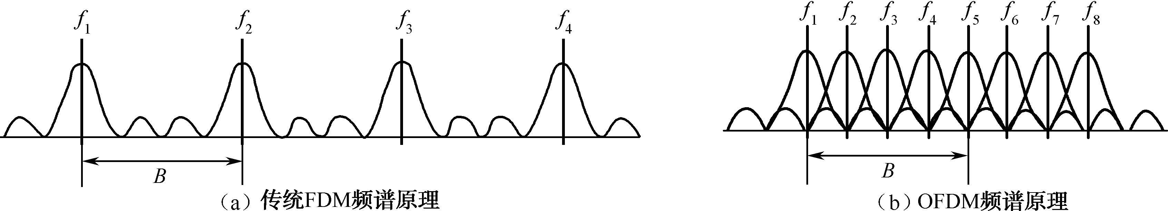
4.2.3 IEEE 802.11a/g
IEEE 802.11a和802.11g使用一种与DSSS完全不同的技术，即正交频分复用（OFDM）。
—在OFDM技术中，允许将FDM（频分复用）各个子载波重叠排列，同时保持子载波之间的正交性（以避免子载波之间的干扰）。
如图所示，部分重叠的子载波排列可以大大提高频谱效率，因为相同的带宽内可以容纳更多的子载波。

Slide 27
802.11a/g
802.11a与802.11g的主要不同在于使用的工作频段不同，前者使用5 GHz频段而后者使用2.4 GHz频段，但工作带宽均是20 MHz。
802.11a/g规定符号传输时间为4 μs，其中800 ns用于符号间隙，于是需要的带宽为0.312 MHz（1/3.2 μs）。
把站点的工作带宽（20 MHz）以0.3125 MHz为粒度划分成52个子通道，其中48个子通道用来传输数据，在每个子通道上通过正交调幅即QAM技术来完成调制功能。
为了增强数据的容错性，在进行QAM调制前，对数据进行容错编码，标准规定的编码方式为前向纠错码即FEC。

Slide 28
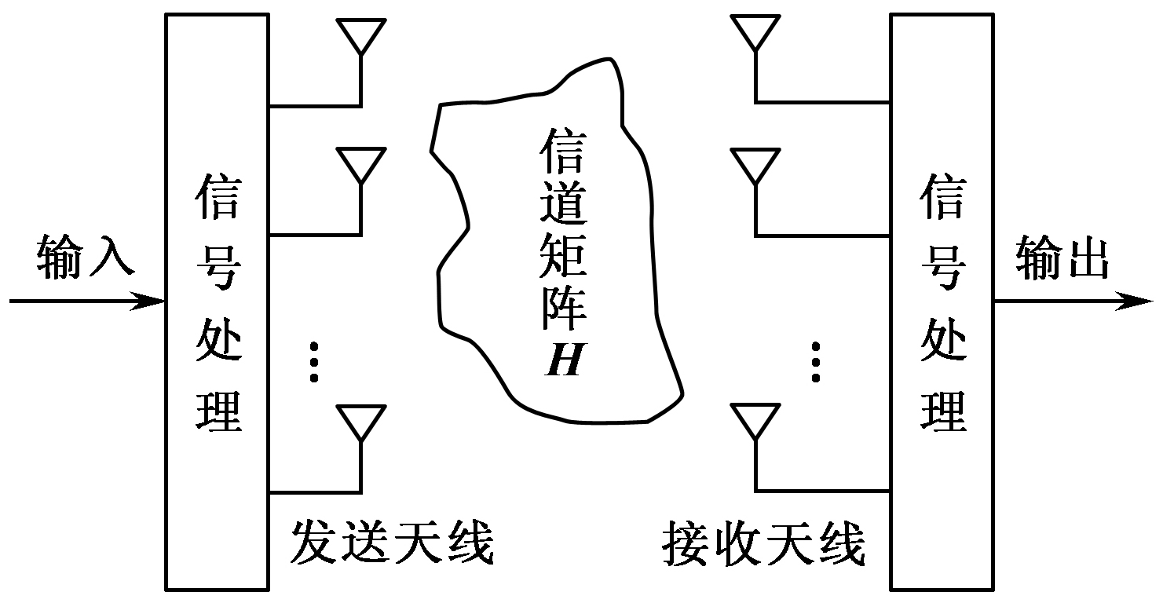
4.2.4 IEEE 802.11n
关键技术
——多输入多输出（Multi- Input Multi-Output，MIMO）。MIMO技术在发射端和接收端均采用多天线（或阵列天线）和多信道的传输方式，如图所示。

Slide 29
MIMO
—MIMO系统将需要传输的数据先进行多重切割，然后利用多重天线进行同步传送。
—MIMO技术充分利用了多径效应的特点，在接收端采用多重天线来接收数据，并依靠频谱相位差等方式来解算出正确的原始数据。
—提高信道容量和频谱效率，提高信道的可靠性，降低误码率。
802.11n还增加了其他功能以提高数据传输速率，如A-MSDU、A-MPDU、40 MHz双带宽传输等，以使最高传输速率到达600 Mbps，远高于802.11a/g。

Slide 30
4.3 WLAN的MAC层技术
IEEE 802.11使用的MAC技术为载波探听多路访问/冲突避免（CSMA/CA），并且以此为基础衍生出3种访问策略以支持不同的应用环境，即分布式协调功能（DCF）、点协调功能（PCF）、混合协调功能（HCF）。
DCF
—DCF是支持异步数据传送的基本接入方法。
—标准中定义，所有站点必须支持DCF功能。DCF可以在Ad hoc网络中单独使用，也可以在基础结构网络中单独使用或者在基础结构网络中与PCF协同使用。
—DCF的特点为：传送异步数据，对业务尽力传送（Best-effort），所有要发送数据的用户具有同等的机会接入信道。DCF适用于竞争业务。

Slide 31
PCF
—是可选的机制，面向连接提供非竞争帧的发送。
—PCF依靠协调点（Point Coordinator，PC）实现轮询，保证轮询站点不通过竞争信道发送帧。每个BSS内PC的功能由AP来完成。
—PCF需要与DCF共存操作，逻辑上位于DCF的上层。
—PCF适用于非竞争业务。
帧间隔
为了尽量避免冲突，802.11规定：所有的站在完成发送（接收站完成接收）后，必须再等待一段很短的时间才能发送下一帧。这段时间的通称是帧间隔。

Slide 32
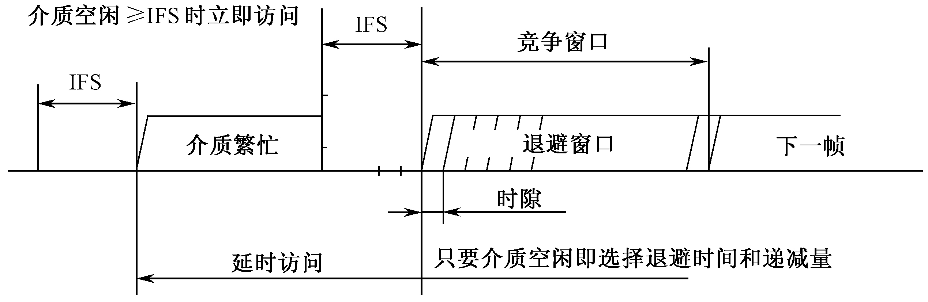
帧间隔
优先级
——帧间隔的长短取决于该站要发送的帧的类型。
高优先级帧需要等待的时间较短，因此可优先获得发送权，但低优先级帧就必须等待较长的时间。
若低优先级帧还没来得及发送而其他站的高优先级帧已发送到媒体，则媒体变为忙态因而低优先级帧就只能再推迟发送了。这样就减少了发生碰撞的机会。
帧间隔所示

Slide 33
帧间隔的类型
1）短针间隔
最短帧间间隔。当站点获得信道的控制权，为了帧交换序列继续保持信道控制，这时就使用SIFS，提供了最高优先级。
2）点协调功能帧间隔
仅仅当站点在PCF模式下，为了在非竞争周期开始时获得信道的访问控制优先权而使用的。一旦在这个时间内监测到信道空闲，就可以进行中心控制方式无竞争的通信。
3）分布式协调功能帧间隔
站点在DCF方式下传输数据帧和管理帧所使用的时间间隔。
4）扩展帧间隔
EIFS是为站点收到坏帧需要报告而设置的等待时间。EIFS最长，表明报告这种坏帧的优先级最低，必须等其他的帧都发送完毕后才能发送。

Slide 34
4.3.1 CSMA/CA
CSMA/CA实质是在发送数据帧前先对信道进行预约，其基本规则如下:
（1）当站点需要发送报文时，首先要探测介质是否繁忙（Busy）。如果探测结果为繁忙则等待变为空闲后再次等待IFS时长进行下一步处理；否则直接等待IFS后进行下一步处理；
（2）当站点等待IFS后，如果上次发送时探测的结果为空闲则立即发送，否则需要随机回退进入下一步处理。
（3）如果随机回退定时器当前处于暂停，则重新启动该定时器并等待超时；否则回退定时器设置为一个随机值并等待其超时。
如果在定时器运行期间介质再次由空闲变为繁忙则暂停该定时器，并重新从第一步开始处理；否则定时器到期后进入下一步处理。
（4）开始发送报文。如果发送失败即没有收到ACK，则重新从第一步开始处理。

Slide 35
4.3.2 DCF与PCF
DCF（分布式协调功能）
—在CSMA/CA的基础上确定IFS。DCF使用的IFS被分为DIFS和EIFS，其中EIFS仅仅在接收错误时（PHY错误或者CRC错误）才使用，而DIFS在正常情况时使用。
—不能满足对传输速率、时延、抖动要求高的站点。
PCF的基本思想：把对介质的访问分成周期性的时隙，而这个时隙又进一步分成两部分：非竞争期（CFP）和竞争期（CP）。
—CFP期间，介质由PC或者AP完全控制，其决定STA什么时候使用介质以及使用多长时间；而CP期间，介质通过DCF共享，使得网络中的每个站点都有机会进行数据传输。

Slide 36
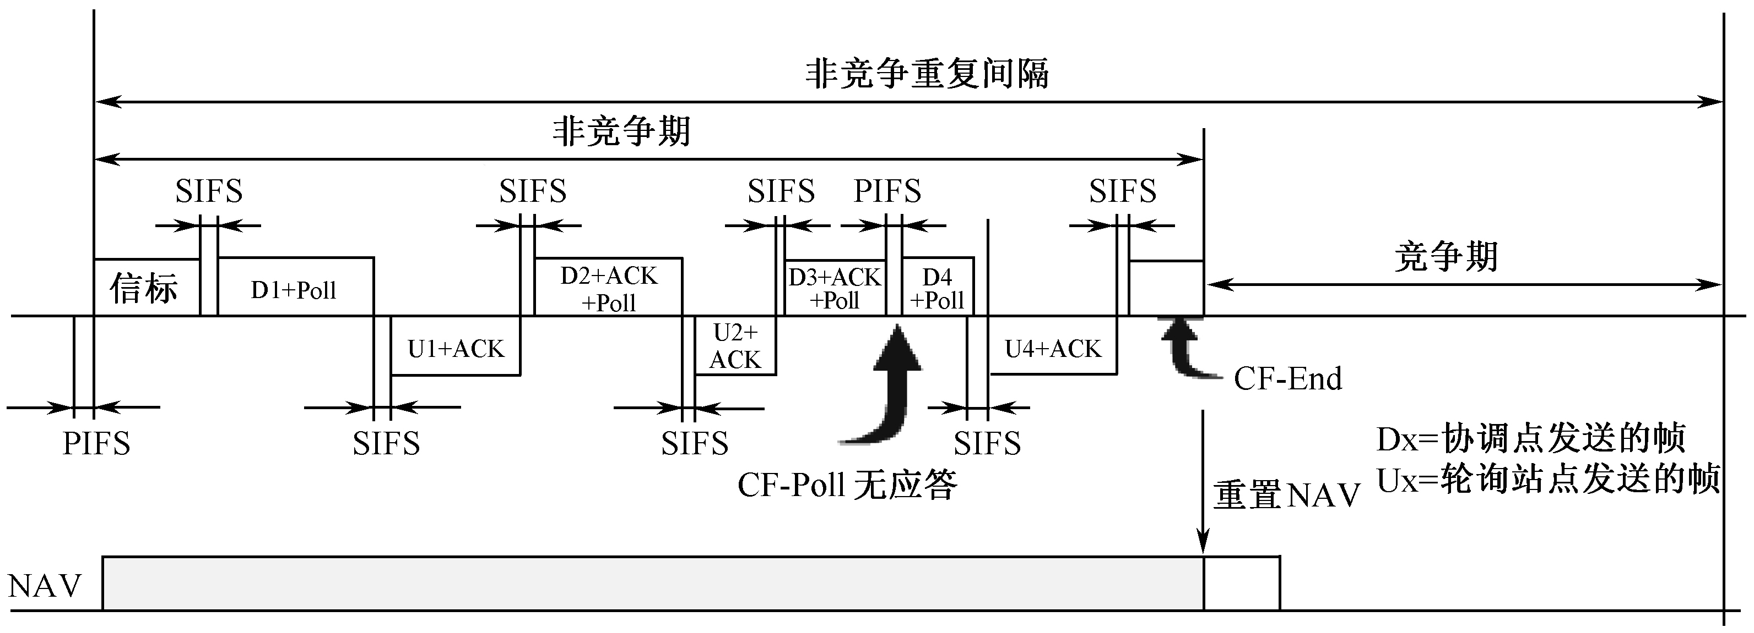
PC/AP获得CFP期间的介质控制权过程：
如图所示，每个时隙由PC发送含有特殊字段的信标（Beacon）帧开始，而发送Beacon之前，PC通过CSMA/CA获得介质访问权限。
由于有其他站点的存在，PC使用CSMA/CA时，其IFS选取比DIFS小的PIFS，这样PC对介质具有优先访问权。CFP和CP由控制帧CF-End来分隔。
在CFP期间，PC通过发送带有CF-Poll标志的数据帧给站点以允许接收站点发送数据。接收站点收到CP-Poll标志后可以传输一个数据报文。

Slide 37
对数据报文的应答（ACK）可以通过“同步捎带”和“异步捎带”来完成。
—“同步捎带”即数据报文中CF-ACK标志应答的是数据报文的接收者（对其上次传输报文的应答），而“异步捎带”应答的则是其他站点。总的来讲，CF-ACK是对PC上次接收数据的应答而与捎带该标志数据报文的接收者无直接关系。
没有站点对PC报文进行应答，PC不会失去对介质的控制权。
—因为PC可以通过PIFS（PCF IFS）重新获得控制权，而这一点是使用DIFS的站点无法做到的。

Slide 38
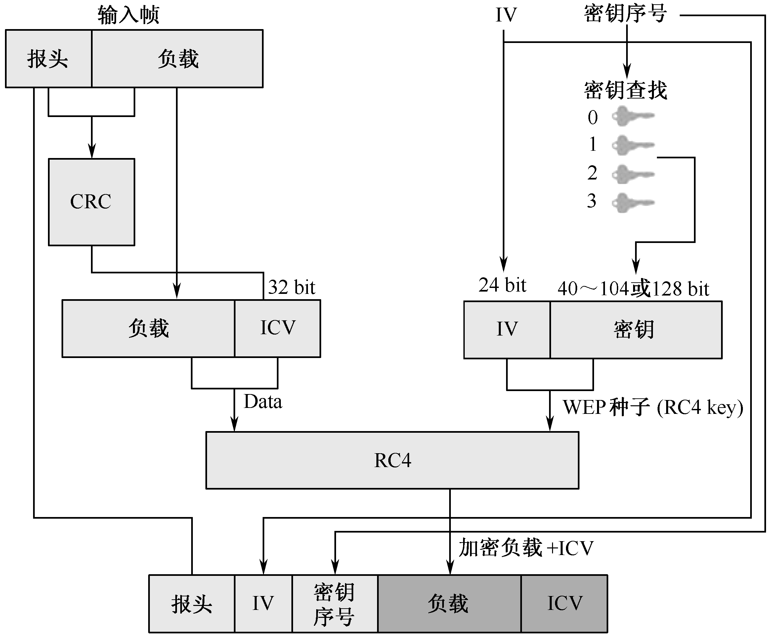
4.4 WLAN 网络安全技术
4.4.1 WEP
WEP（有线等价私密）是IEEE 802.11 最初提出的基于RC4流加密算法的安全协议。WEP的加密过程如图所示。WEP问题通常不在RC4算法本身，而是在安全协议上。

Slide 39
WEP主要有如下4个问题：
（1）加密流的重用。
—攻击者通过异或（XOR）使用同一个加密流的报文，并使用一些已知的明文信息，可以很容易破解密钥。
（2）脆弱的一致性。
—WEP使用CRC32算法对数据进行一致性校验，这样攻击者很容易修改报文内容而不影响一致性。
（3）认证机制简单。
—WEP仅仅支持Open System和Shared Key两种方式，前者无安全保证，而后者同样有上述（1）、（2）条所述的问题。
（4）无密钥管理。
—无密钥管理导致网络密钥更新困难，增加潜在的危险。

Slide 40
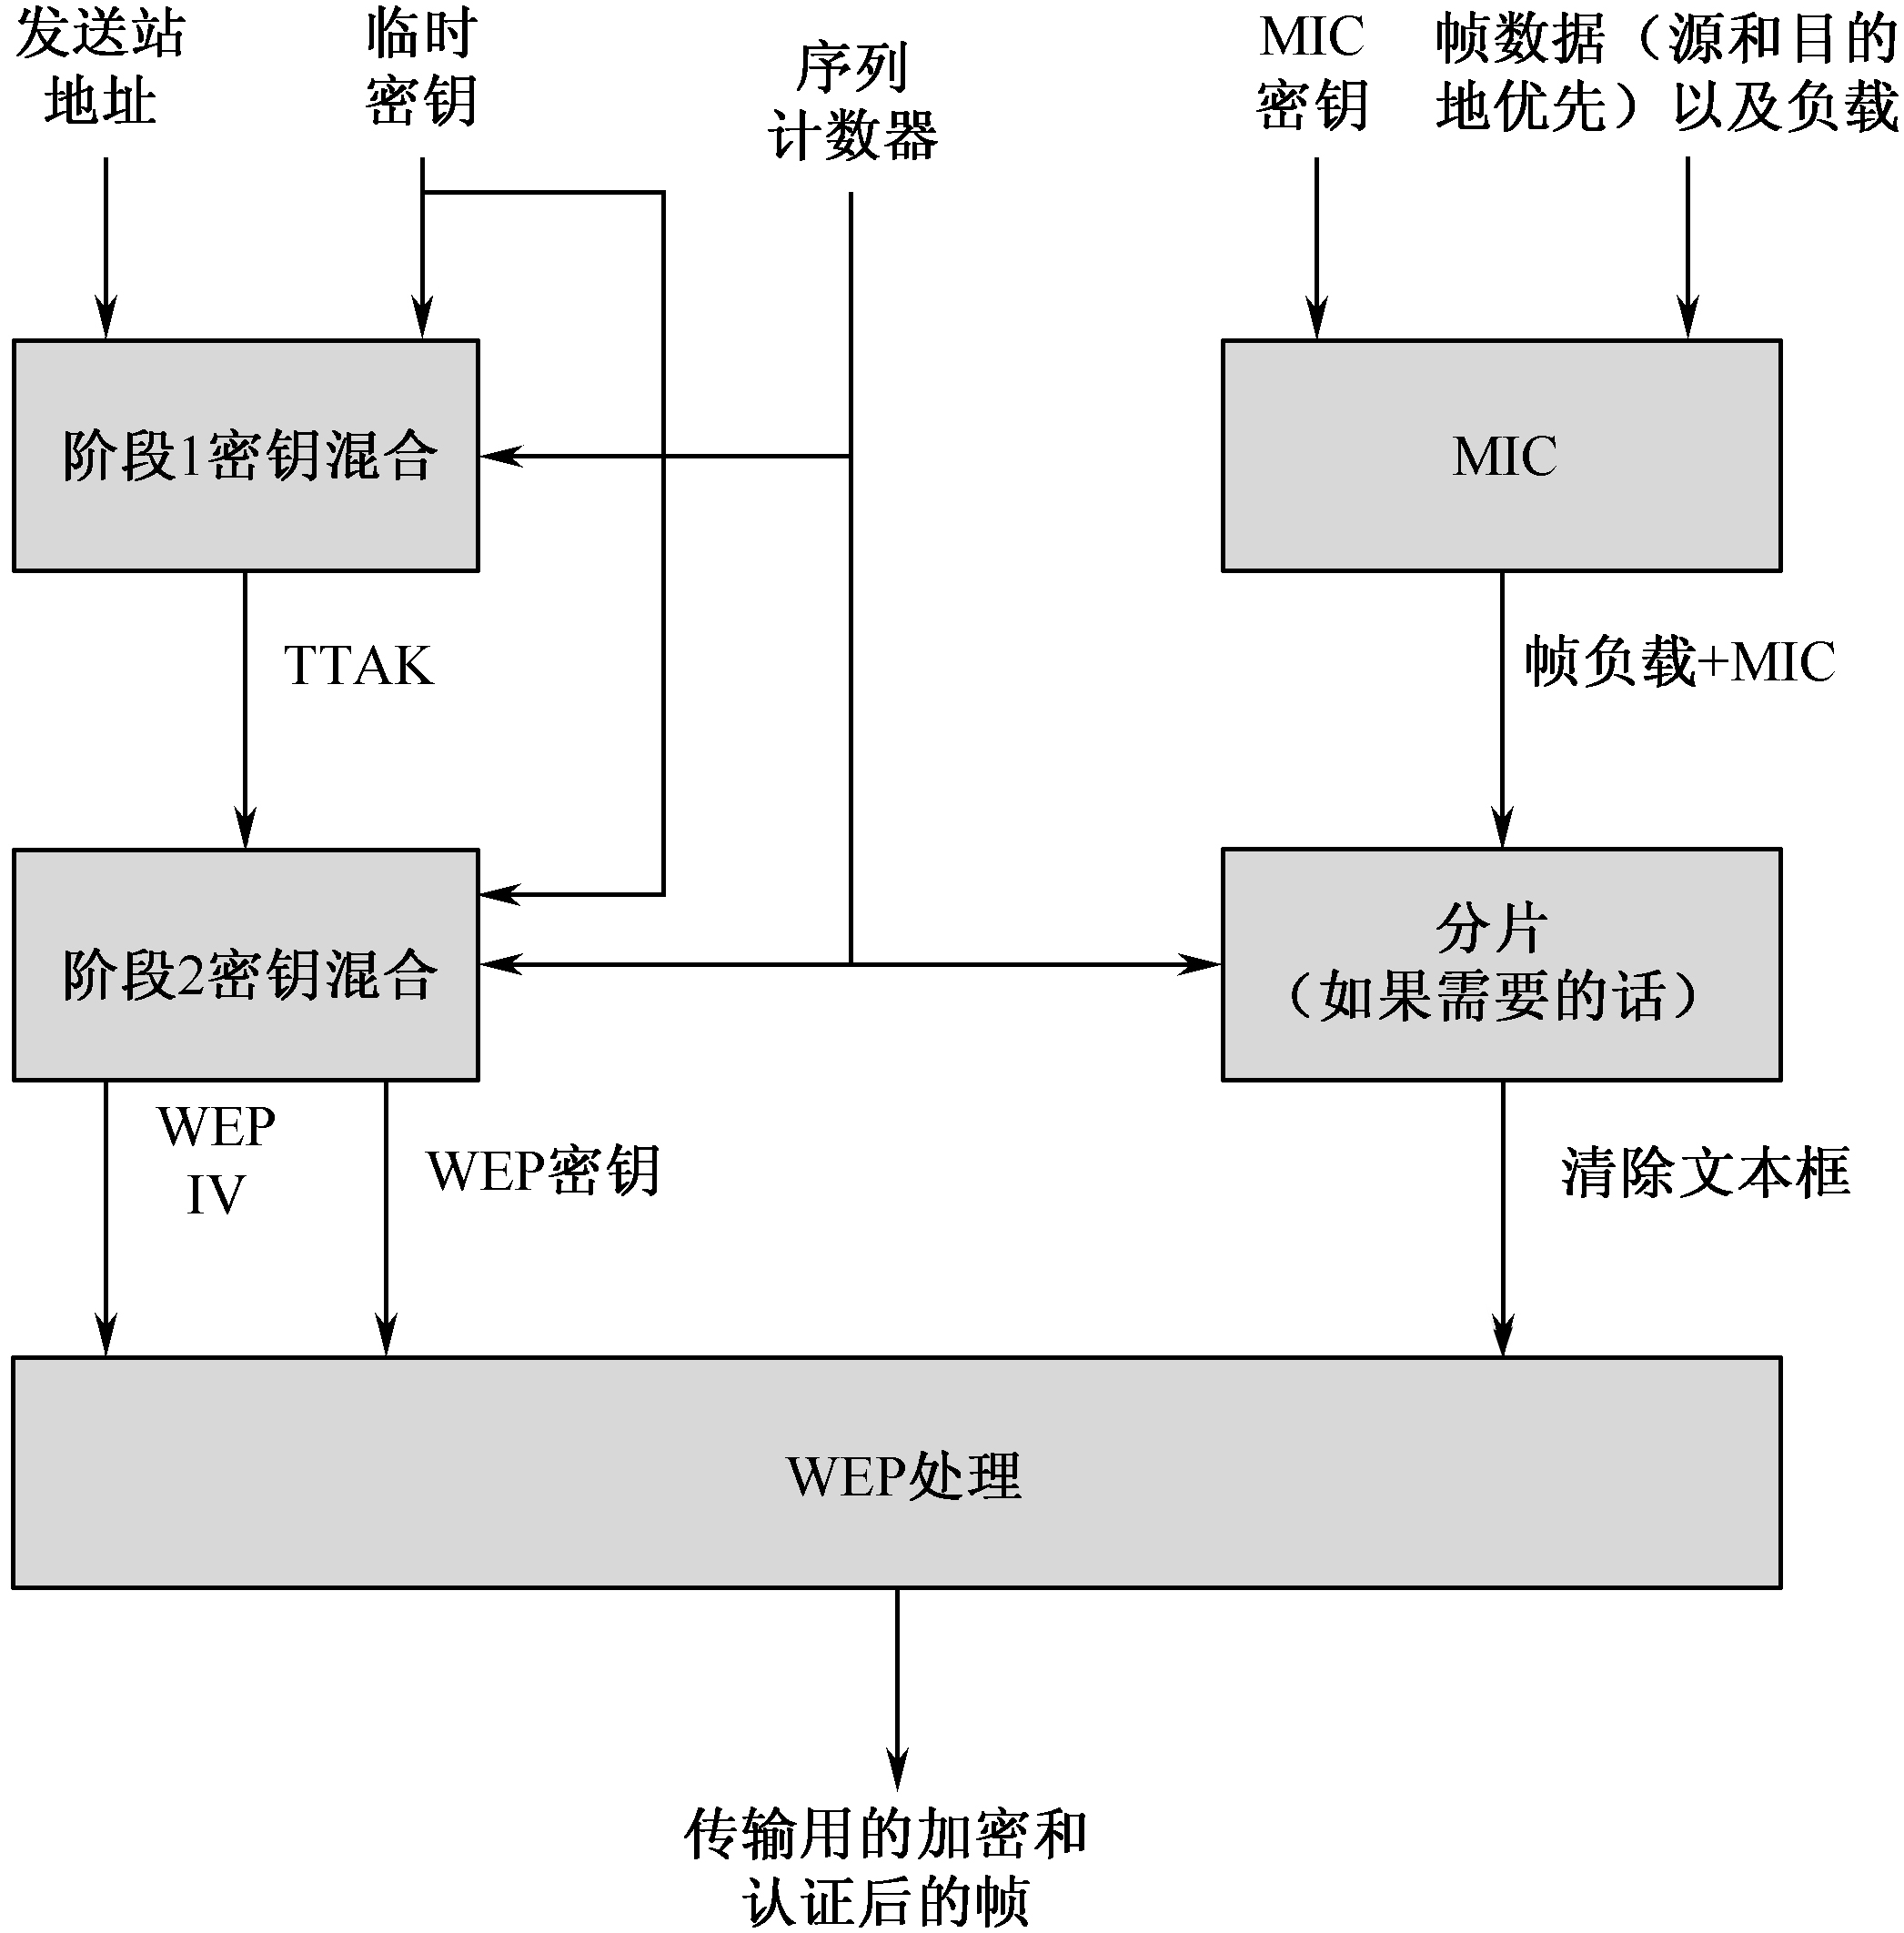
4.4.2 WPA/RSN
1.TKIP（临时密钥完整性协议）
TKIP较WEP改进的地方
在于加密和一致性算法使用
不同的密钥，同时加密密钥
分成两阶段来完成。TKIP的
加密过程如图所示。

Slide 41
TKIP的加密算法：
（1）把TA（发送站点地址），TK（临时KEY）和报文序列号（高32位）进行一次处理得到TTAK（TKIP传输地址KEY）；
（2）把TTAK，TK和报文序列号（低16位）再进行一次计算得到最终RC4加密算法要求的128位密钥。
一致性校验（MIC）是附在MSDU上的，即MIC不属于分片报文（MPDU），对MIC的计算不仅包括数据负载，同时也包括部分协议头字段。
TKIP还增加了防重放攻击（Replay Detection）和一致性校验监控（Michael Countermeasures）功能。

Slide 42
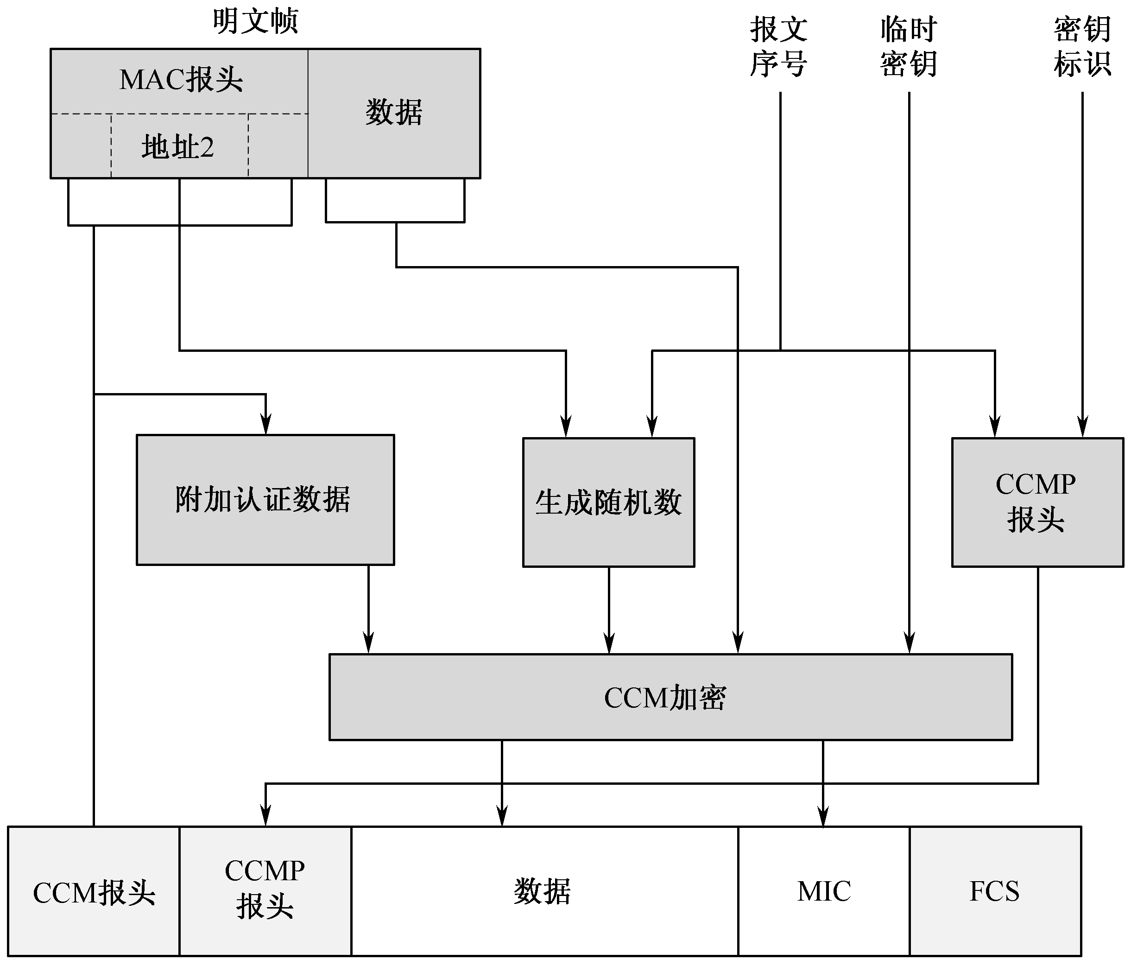
2.CCMP（CTR with CBC-MAC Protocol）
CCMP通过使用CBC-MAC的
记数模式完成加密，一致性和认
证功能，其中CBC-MAC是结合加
密、一致性验证和认证的AES加
密模式。CCMP的加密过程如图
所示。

Slide 43
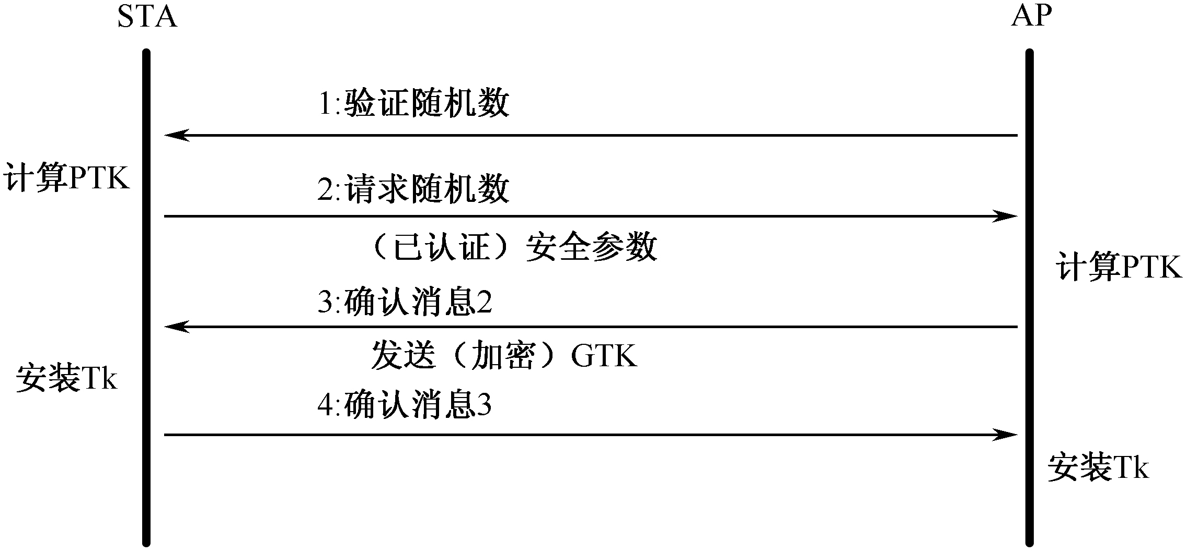
4.4.3 身份认证及密钥管理
1.密钥管理
WPA/RSN通过四路密钥交换（4-Way Handshake）和二路密钥交换（2-Way Handshake）来完成密钥的动态管理。
4-Way Handshake
——主要完成单播KEY的生成（WPA2，RSN模式下也可以完成组播KEY的分发）。

Slide 44
4-Way Handshake的交换过程如下：
（1）AP发送给STA一个随机序列A-N。
（2）STA收到AP发送过来的报文后生成另一个随机序列S-N，然后根据（A-N，S-N，A-ADDRESS，S-ADDRESS，Master Key）生成PTK，并把S-N发送给AP。
（3）AP收到STA发送过来的报文后取出S-N，按照相同的算法生成PTK并验证报文的合法性。如果验证成功则发送成功消息给STA。
（4）STA收到AP发送过来的成功消息后立即安装加密密钥，同时发送确认消息给AP。
（5）AP收到STA的确认消息后完成加密密钥的安装。
如果双方使用的是WPA2或者RSN策略，则在第三步发送的验证成功消息中捎带了组播加密信息即GTK，否则组播密钥的分发需要用2-Way Handshake来完成。

Slide 45
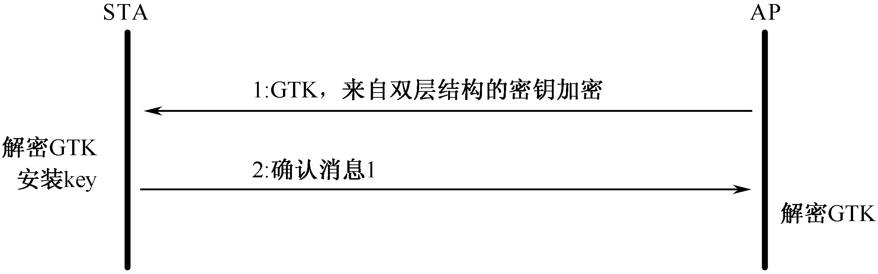
2-Way Handshake
2-Way Handshake只完成组播KEY的分发。
其交换过程如下：
1）AP把GTK信息封装到EAPOL中直接发送给STA。需要注意，该报文会使用4-Way Handshake得到的密钥进行加密。
2）STA收到该报文后进行必要的验证，如果通过则发送确认消息给AP。
3）AP收到确认消息后，整个2-Way Handshake交互完成。当AP需要更新GTK时，可以直接使用2-Way Handshake来进行分发。

Slide 46
2.身份认证
WPA/RSN定义了两种身份验证机制：预共享密钥（PSK）和扩展认证协议（EAP）。
1）预共享密钥——PSK
在PSK方式中，整个网络中的STA和AP需要预先配置相同的密码信息。
——该密码信息可以是以ASCII字符表示的长度为8～63的密码短语（Pass Word Phrase），也可以是直接输入64个十六进制数。对于密码短语，其最后也会通过一个函数被转化成64个十六进制数。
64个十六进制数就是前面介绍4-Way Handshake中时引用到的PMK。
PSK认证是通过预先配置相同的密码信息，然后通过正确完成4-Way Handshake和2-Way Handshake来验证STA和AP的身份。

Slide 47
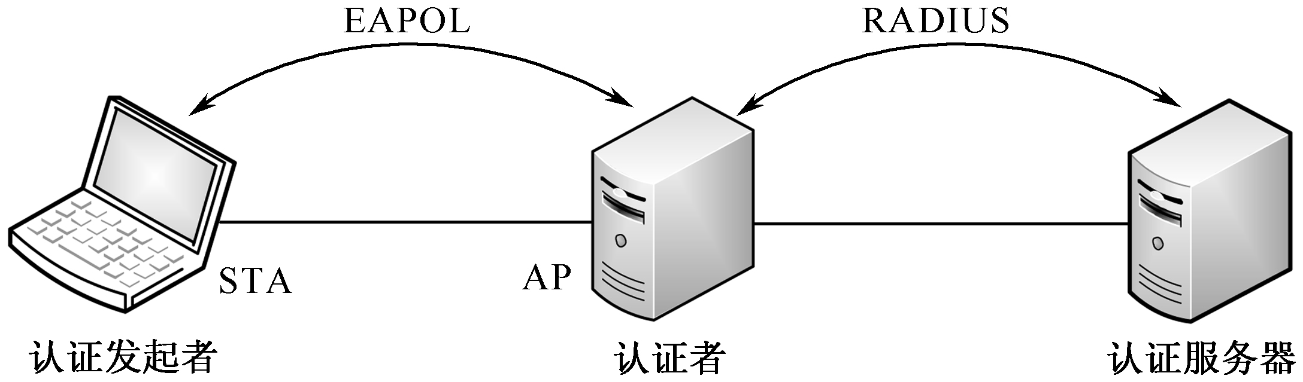
2）扩展认证协议——EAP
PSK认证只需要STA和AP两者参与，而EAP认证方式在WLAN环境中需要第三方——认证服务器的参与。
在LAN环境中用来传输EAP协议的是802.1x协议，其认证环境如图所示，并采用EAPOL封装。
在EAP认证环境中，AP仅仅作为EAP协议的中继者，负责传递STA和认证服务器之间的认证协议报文如图上所示。STA与AP传递的认证协报文使用EAPOL封装，而AP与服务器之间传递的认证报文则使用RADIUS封装。

Slide 48
在WLAN环境下，目前比较流行的EAP认证协议有：EAP-TLS、PEAP、EAP-TTLS，特别是PEAP和EAP-TTLS使用得最多。
—PEAP和EAP-TTLS的基本思想很简单，即首先通过TLS建立安全的通信通道，然后在此安全通道内进行对STA的认证。
STA与认证服务器相互认证通过后，认证服务器会发送一个被称为会话密钥（Session Key）的信息给AP，而此信息STA在与认证服务器交换的过程中已经得到。
在PSK认证模式中，PMK来自用户配置，而在EAP认证中，PMK则来自会话密钥。

Slide 49
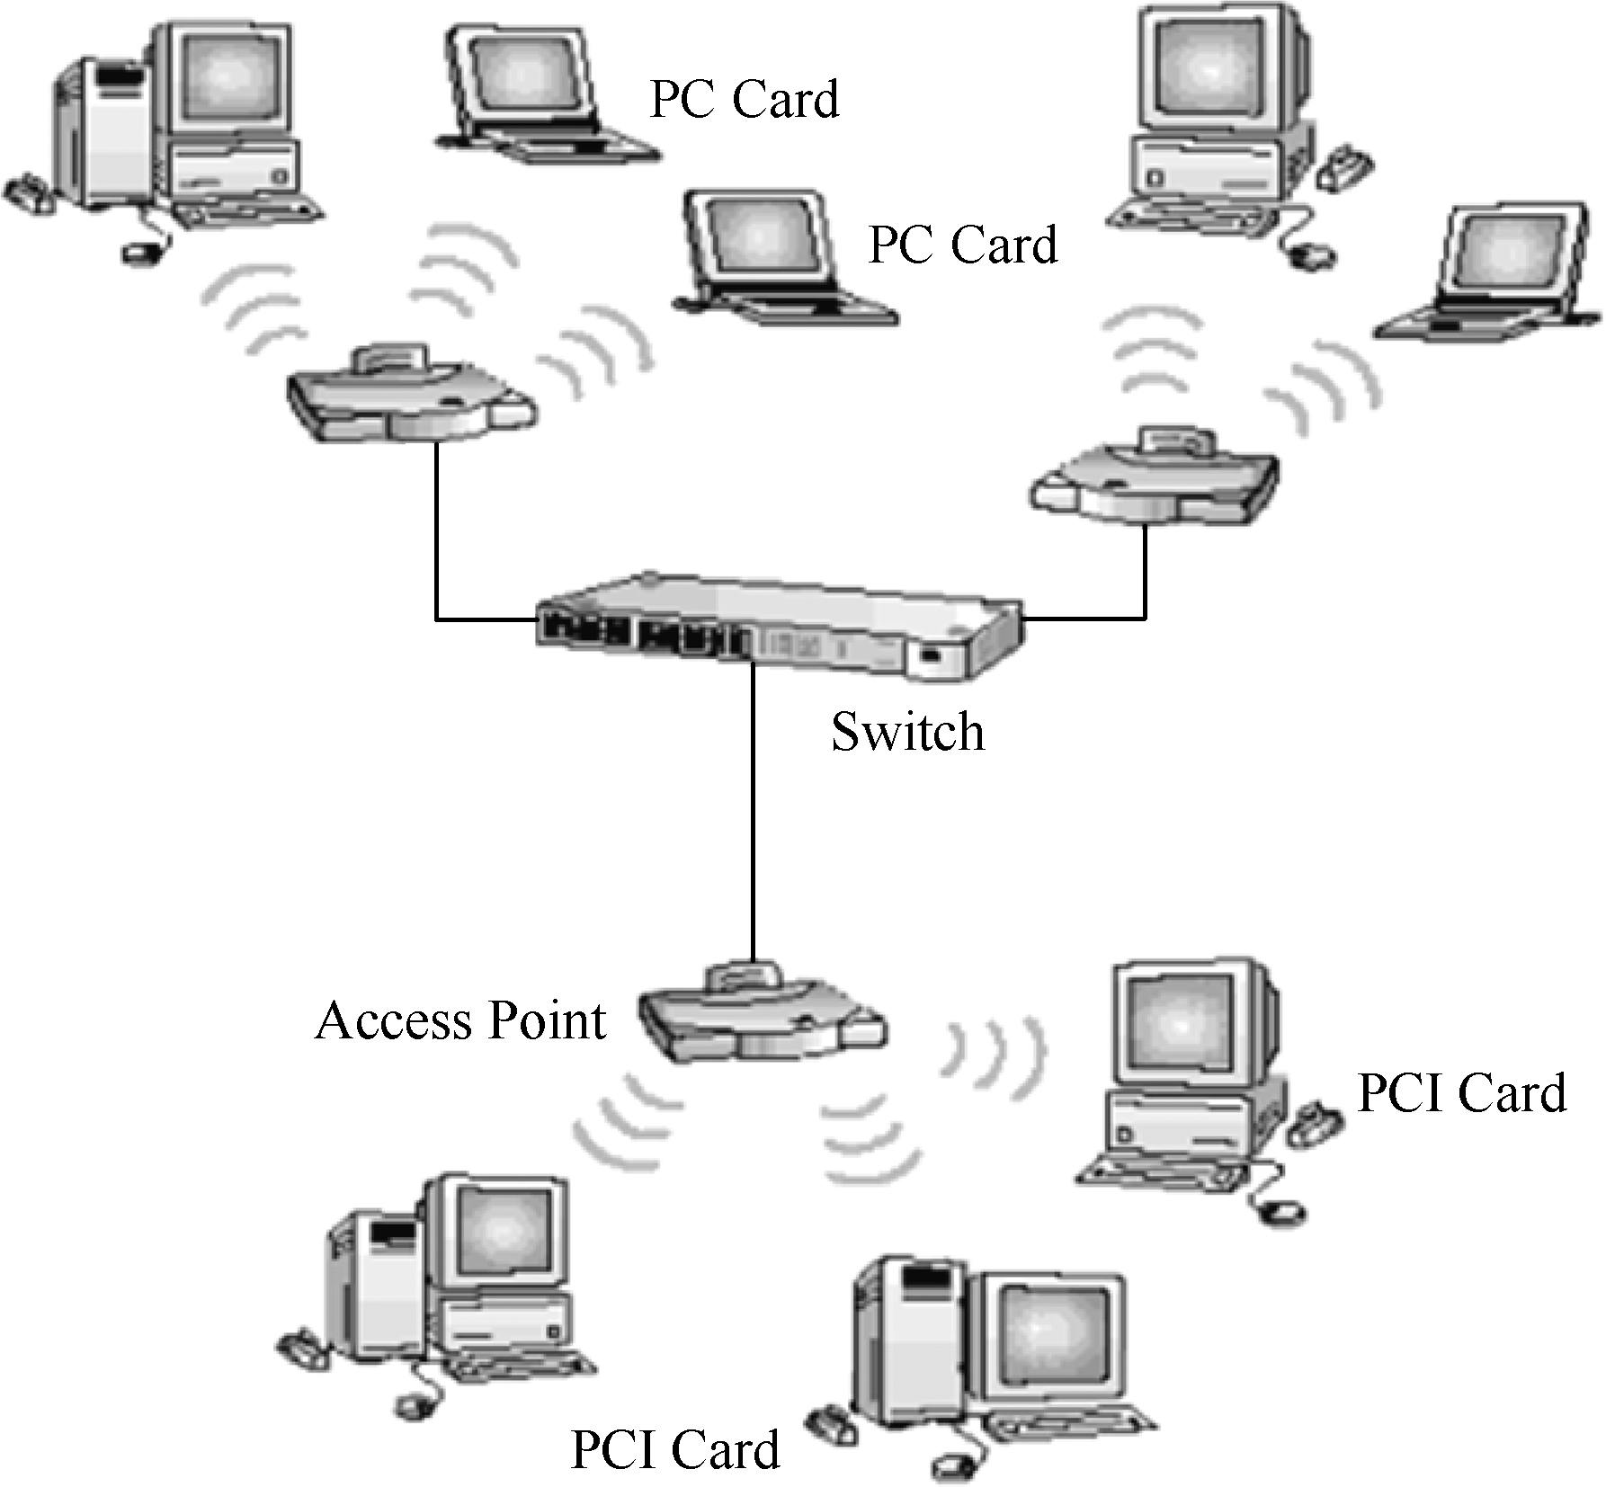
4.5 WLAN的典型应用
1）移动办公系统在办公环境中使用WLAN，可以使办公用计算机具有移动能力，在网络范围内可实现计算机漫游。

Slide 50
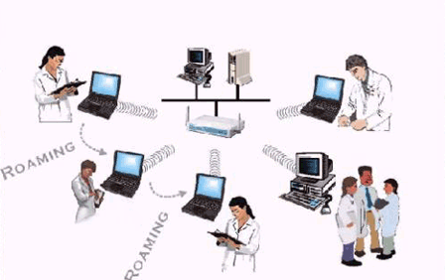
2）医护管理
利用WLAN，医生和护士在设置计算机专线的病房、诊室或急救中进行会诊、查房、手术时可不必携带沉重的病历，而可使用笔记本电脑、PDA等实时记录医嘱，并传递处理意见，查询患者病历和检索药品。

Slide 51
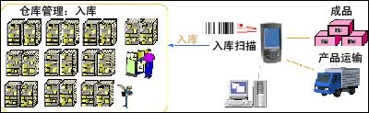
3）工厂车间
—无须布线
—应用WLAN，技术人员在进行检修、更改产品设计、讨论工程方案，并可在任何地方查阅技术档案，发出技术指令、请求技术支援，甚至和厂外专家讨论问题。
4）库存控制
仓库零备件和货物的发送和储存注册可以使用无线链路直接将条形码阅读器、笔记本电脑和中央处理计算机连接，进行清查货物、更新存储记录和出具清单。

Slide 52
5）展览和会议
在大型会议和展览等临时场合，WLAN可使工作人员在极短的时间内，方便地得到计算机网络的服务，和Internet 连接并获得所需要的资料，也可以使用移动计算机互通信息、传递稿件和制作报告。
6）金融服务
避免线路故障，使用无线计算机网络做备份。
在证券和期货交易业务中的价格以及“买”和“卖”的信息变化极为迅速频繁，利用手持通信设备输入信息，通过计算机无线网络迅速传递到计算机、报价服务系统和交易大厅的显示板，管理员、经纪人和交易者可以迅速利用信息进行管理或利用手持通信设备直接进行交易。
避免了由于手势、送话器、人工录入等方式而产生的不准确信息和时间延误所造成的损失。

Slide 53
7）旅游服务
通过服务员的手持通信终端来更新记账系统，而不必等待复杂的核算系统的结果。
8）教育行业
WLAN可以让教师和学生对教与学的时时互动。学生可以在教师、宿舍、图书馆利用移动终端机向老师问问题、提交作业；
老师可以时时给学生上辅导课。学生可以利用WLAN在校园的任何一个角落访问校园网。
9）石油工业
无线网络连接可提供从钻井台到压缩机房的数据链路，以便显示和输入由钻井获取的重要数据。
使用无线网络技术，费用不及敷设光缆十分之一，效率高，质量好。

Slide 54
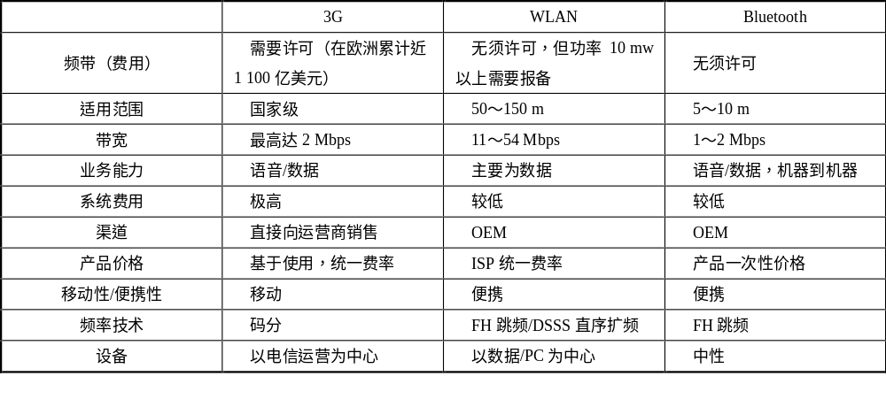
4.5.2 WLAN与其他技术的比较
1．WLAN与Bluetooth、3G
WLAN与Bluetooth、3G的对比
由于3G、WLAN和蓝牙在技术属性上不同，因此在它们所支持的功能和应用上也不同。

Slide 55
1）3G支持移动性，WLAN支持便携性
3G网络是建立在蜂窝架构上的，最适于支持移动环境中的数据服务。蜂窝架构支持不同蜂窝之间的信号切换，从而向用户提供了全网络覆盖的移动性。
WLAN无线局域网提供了大量的带宽，但是它的覆盖区域有限（室内最多100 m）。它所支持的应用经常通过像笔记本电脑这类便携式以数据为中心的设备访问，而非通过以电话为中心的设备进行访问。

Slide 56
2）3G支持语音和数据，WLAN主要支持数据
语音和数据信号在许多重要的方面不同：语音信号可以错误但不能容忍时延；数据信号能够允许时延但不能容忍错误。
WLAN主要用于支持数据信号，与此形成对比的是，3G网络被设计用于同时支持语音和数据信号。

Slide 57
2．WLAN与无线Mesh网络
WLAN存在问题
——并不是真正意义上的“无线”（节点必须通过AP进行无线连接）；
——可靠性低；
——覆盖能力有限；
无线Mesh网络技术
——彻底摆脱了线缆的束缚，能够实现非视距传输——可靠性高，结构灵活，鲁棒性强。

Slide 58
WLAN——单跳网络
每个客户端均通过一条与AP相连的无线链路来访问网络，用户如果要进行相互通信的话，必须首先访问一个固定的接入点（AP）。
无线Mesh网络——多跳网络
任何无线设备节点都可以同时作为AP和路由器，网络中的每个节点都可以发送和接收信号，每个节点都可以与一个或者多个对等节点进行直接通信。
——好处在于多跳访问：数据包还可以根据网络的情况，继续路由到与之最近的下一个节点进行传输，直到到达最终目的地为止。

Slide 59
无线Mesh网络去掉了节点之间的布线需求；
无线Mesh网络具有分布式网络所提供的冗余机制和重新路由功能。
——在无线Mesh网络里，如果要添加新的设备，只需要简单地接上电源就可以了，它可以自动进行自我配置，并确定最佳的多跳传输路径。添加或移动设备时，网络能够自动发现拓扑变化，并自动调整通信路由，以获取最有效的传输路径。
无线Mesh网络具有的优势包括：快速部署和易于安装、非视距传输（NLOS）、更好的健壮性、结构灵活、高带宽等。
存在一些影响Mesh网络广泛部署的问题：如互操作性、通信延迟、安全性等问题。

Slide 60
Wi-Fi Mesh
作为WLAN与无线Mesh网络技术的结合，Wi-Fi Mesh提供了一种新型公共无线局域网和城域网解决方案。
如果将Wi-Fi热点“编织”起来，结成互相连接的渔网一样的网状网络（Mesh）或称为“热区”，那么就可以利用Wi-Fi Mesh覆盖校园、街区甚至整个城市。相比于传统Wi-Fi，Wi-Fi Mesh技术在组网方式、传输距离以及移动性上都有很大的改进。
IEEE已经启动了Mesh标准化工作。IEEE新成立了一个IEEE 802.11s子工作组，制定标准化的扩展服务集（ESS），即IEEE 802.11s专门为WMN定义了MAC和PHY层协议。

Slide 61
Wi-Fi Mesh的应用
1）宽带家庭网络互连
可在家庭互连网络中采用无线Mesh 网技术，放置多个小型Mesh 路由器，以多跳Mesh 网络互连家庭内部数字设备。
可以有效地消除AP覆盖不了的盲区，同时还可以大大提高网络容错性，减少由于迂回访问造成的网络拥塞。
2）企业网络互连
采用无线Mesh 网络技术，通过Mesh路由器将不同Wi-Fi 设备互连。
一方面可以解决WLAN之间的连通性问题，另一方面相对采用有线互连方式还可以节约成本，灵活部署，同时提高了网络的容错性和健壮性。

Slide 62
3）“热区”网络互连
采用无线Mesh技术，可以将城市“热点地区”的网络互连，形成一个“热区”无线多跳网络。
有了这个“热区”无线互连网络，即可实现在“热区”内用户之间共享若干个互联网接入设备，而不必要求每个用户均具备互联网接入设备。
“热区”内用户无须通过远端服务提供商网络，就可以在本“热区”内进行本地相互访问，共享内部网络资源。

